Slide 1

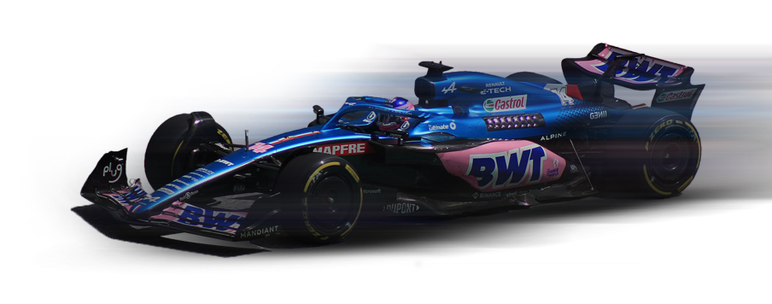
Applicazione di algoritmi di Machine Learning
per l’analisi predittiva dell’andamento
delle gare di F1
Laurea Triennale in Informatica
Davide Papasodaro, 977092
Relatore: Prof Nicola Basilico

Slide 2

Contesto
Campionato Mondiale di Formula Uno
Sfide non solo ingegneristiche….
….acquisizione e manipolazione di dati in costante evoluzione (vettura, tracciato, degrado gomme, meteo ecc.)
Come l’AI ci aiuta a soddisfare questa esigenza prestazionale?
1/ 16

Slide 3
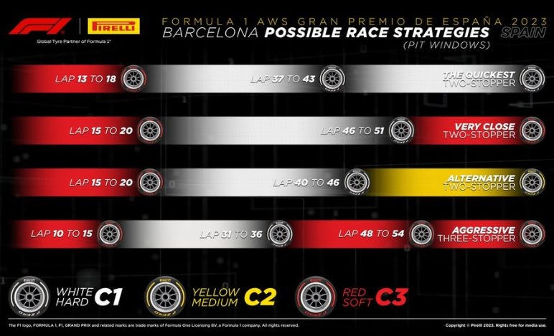
Obiettivo
Estrazione di dati per il calcolo delle strategie
Fornire al Muretto Box diverse possibilità di scelta dei Compound
Scelta del tipo di mescola ottima….
….stima della strategia che mi permette di percorrere il Gran Premio nel minor tempo possibile
2/ 16

Slide 4
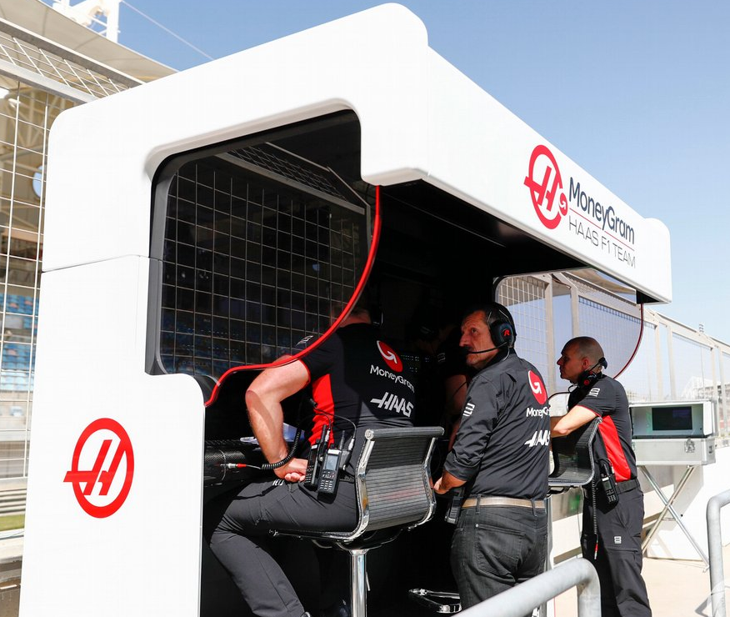
Obiettivo
Applicazione di opportuni algoritmi di Deep Learning
Ottimizzazione del motore di calcolo sugli input forniti
Analisi dei risultati e confronto tra i modelli
3/ 16

Slide 5
Problemi
Due problemi principali:
Individuare un Dataset sufficientemente popolato e con Feature informative
Modellare almeno un algoritmo e relativi parametri che avvicini la propria stima a un oracolo
4/ 16

Slide 6

Tecnologie Utilizzate
5/ 16

Slide 7

Tecnologie Utilizzate
5/ 16

Slide 8

Tecnologie Utilizzate
5/ 16

Slide 9
Implementazione
Costruzione di Input, Hidden, Output layer per modelli con architetture:
  MLP (Multi Layer Perceptron)
  GRU (Gated Recurrent Unit)
  LSTM (Long Short-Term Memory)
Impostato i parametri di addestramento, in particolare:
  Learning Rate
  Optimizer Function
  Metrics
  Loss Function
Training dei modelli per un numero di epoche opportuno
6/ 16

Slide 10
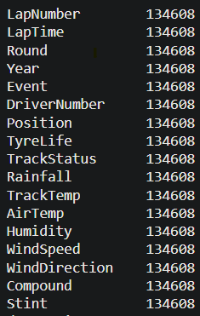
Dataset
Dataset che comprende Gran Premi dal 2019 al 2024
One hot Encoding sui campi «Compound» e «Stint»
Creazione del campo «CompoundBest» come oracolo
7/ 16

Slide 11
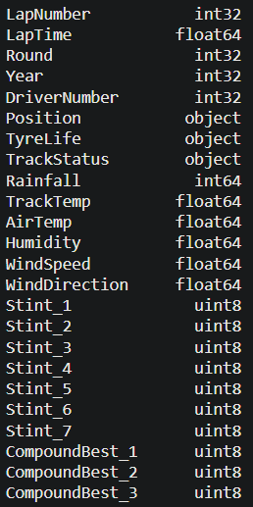
Dataset
Dataset che comprende Gran Premi dal 2019 al 2024
One hot Encoding sui campi «Compound» e «Stint»
Creazione del campo «CompoundBest» come oracolo
7/ 16

Slide 12
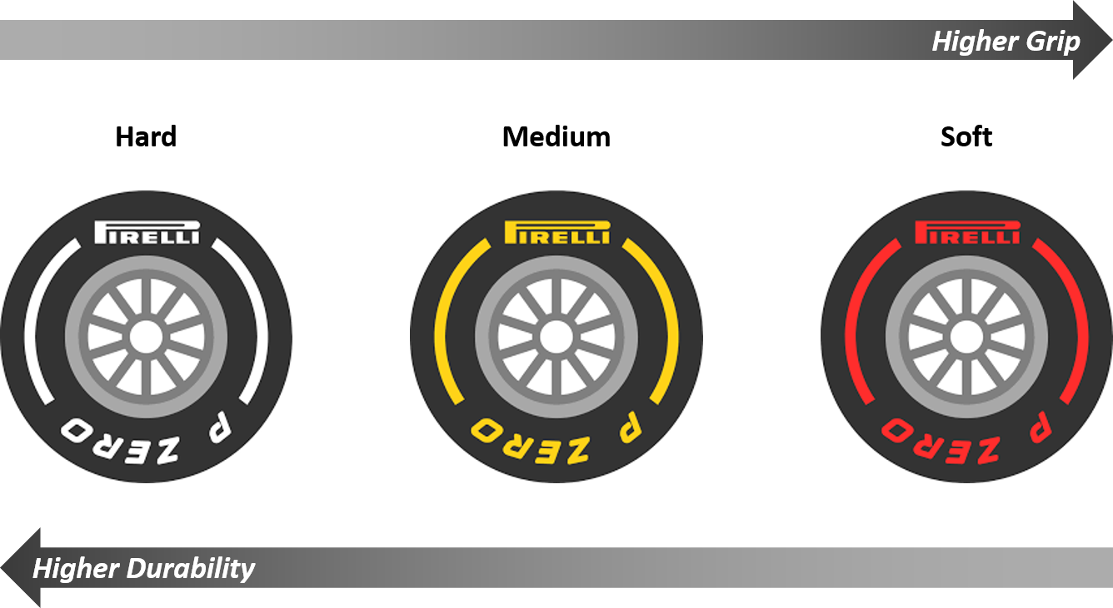
Analisi dei risultati
Prediction su 3 Compound da condizione di pista asciutta
Confronto dell’andamento attraverso le epoche tra set di Traning e set di Test
Calcolo del Root Mean Square Error (RMSE) per il calcolo di ciascun modello
8/ 16

Slide 13
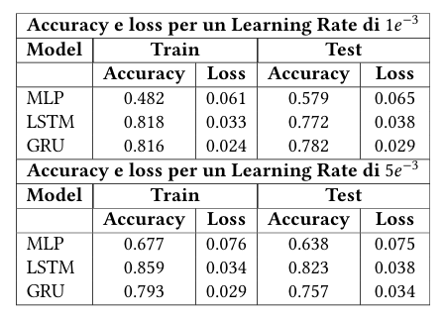
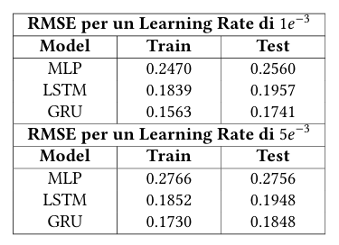
Primo esperimento
Confronto delle prestazioni tra i modelli dove:
  80% del dataset per fase di Training
  20% del dataset per fase di Test
9/ 16

Slide 14
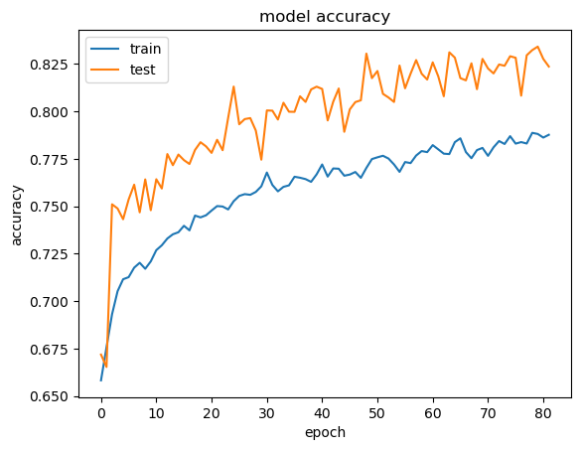
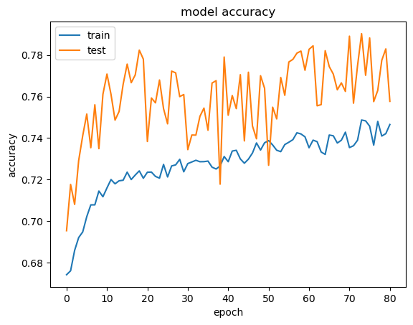
Primo esperimento
LSTM
Risultati con Learning Rate a 0.005
GRU
10/ 16

Slide 15
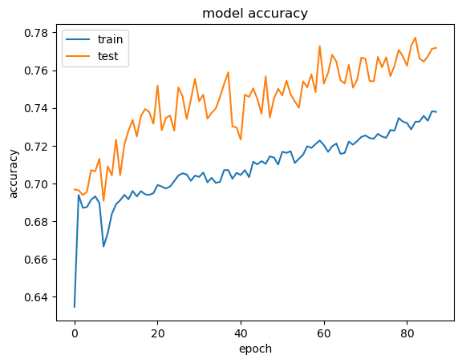
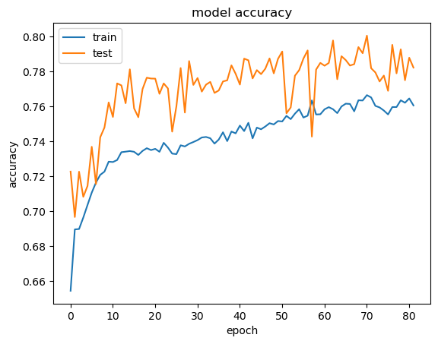
Primo esperimento
LSTM
Risultati con Learning Rate a 0.001
GRU
11/ 16

Slide 16
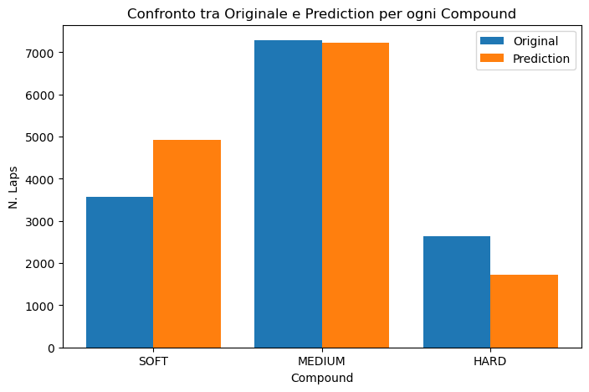
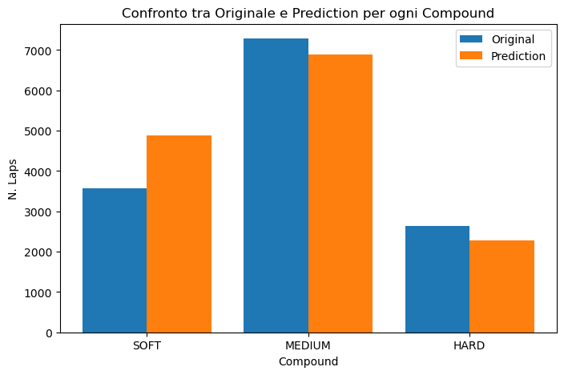
Primo esperimento
LSTM
GRU
12/ 16

Slide 17
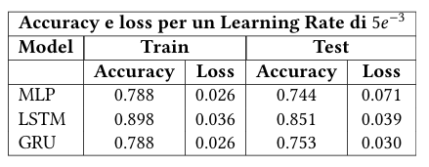
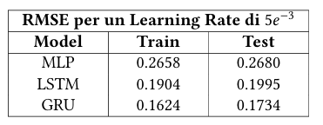
Secondo esperimento
Confronto delle prestazioni tra i modelli dove:
  70% del dataset per fase di Training
  30% del dataset per fase di Test
Effettuato su piste ad alto carico aerodinamico
13/ 16

Slide 18
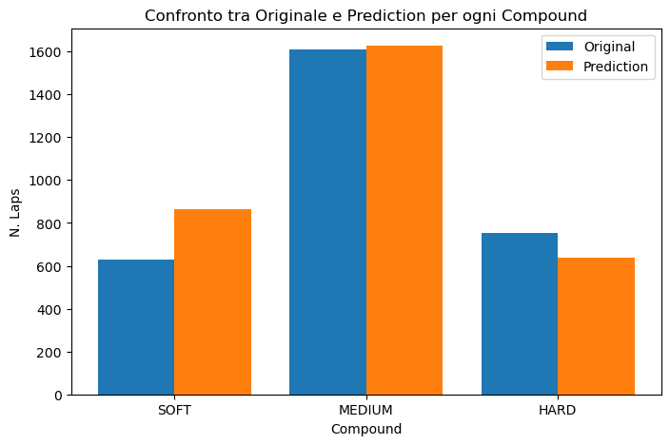
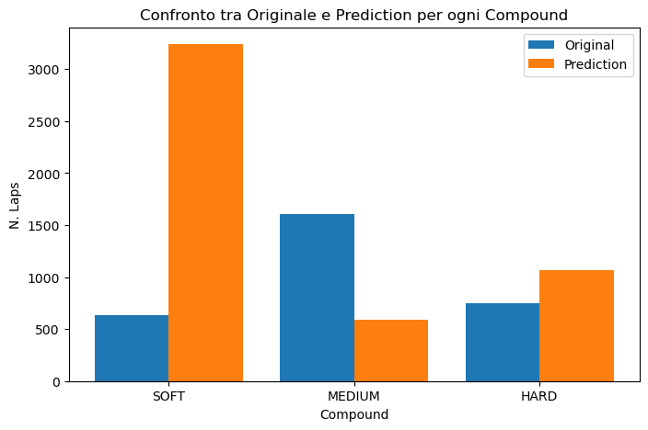
Secondo esperimento
LSTM
MLP
14/ 16

Slide 19
Riepilogo
Modello | Learning Rate | Gp completi | Gp ad alto carico
MLP | 0.001 | ✗ | -
LSTM | 0.001 | ✓ | -
GRU | 0.001 | ✓ | -
MLP | 0.005 | ✗ | ✗
LSTM | 0.005 | ✓ | ✓
GRU | 0.005 | ✗ | ✓
15/ 16

Slide 20
Conclusioni
Impostato un dataset quantitativo e qualitativo coerente
Tra i modelli proposti, quello con architettura LSTM è il più adatto per la previsione di pneumatici da gara in F1
Non solo Cloud Services…
Sviluppi futuri che prevedono in particolare acquisizione di dati da team satellite o team di categorie minori (es. Formula 3, Formula 4)
16/ 16

Slide 21


GRAZIE PER L’ATTENZIONE

